Slide 1
Порядок підготовки справ до передачі до архівного зберігання

Slide 2
Архів установи це …
структурний підрозділ,що організовує і забезпечує відбір,нагромадження архівних документів,їх облік,зберегання та користування ними.

Slide 3
Функції ведення архіву покладаються на …
лише одного працівника установи (секретар) (СЕКРЕТАР)
ЗГІДНО ІЗ НАКАЗОМ КЕРІВНИКА ЗАКЛАДУ

Slide 4
Під час створення архіву
Розробляється положення про архів установи
Типове положення про архівний підрозділ органу державної влади,органу місцевого самоврядування , державного і комунального підприємства,установи та організації від 10 лютого 2012 року № 232/5
План роботи архіву

Slide 5
Положення про архів закладу підлягає схваленню
експертною комісією закладу
експертною комісією архівного відділу Глухівської міської ради

Slide 6
Облік документів в архіві ведеться за
основними обліковими документами
та
допоміжними (необхідність ведення і види допоміжних документів встановлюється установою)

Slide 7
До основних облікових документів належать:
Книга обліку надходжень та вибуття документів
Справа фондів
Описи справ
Список фондів

Slide 8
Порядок ведення основних облікових документів
Книга обліку надходження та вибуття документів
Список фондів
Ведеться облік усіх справ,прийнятих архівом
Ведеться в архіві,що зберігає документи двох і більше фондів

Slide 9
Справа фонду
Ведеться на кожен фонд до ліквідації організації
Містить документи з історії організації та її архівного фонду

Slide 10
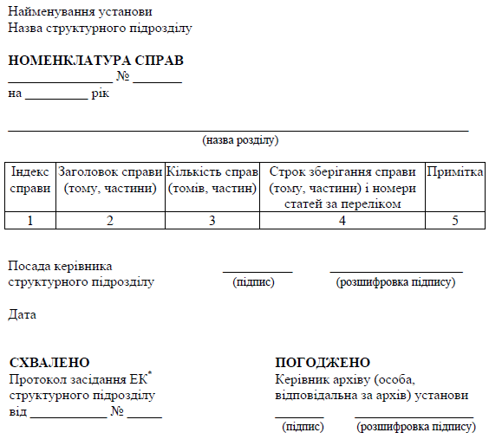
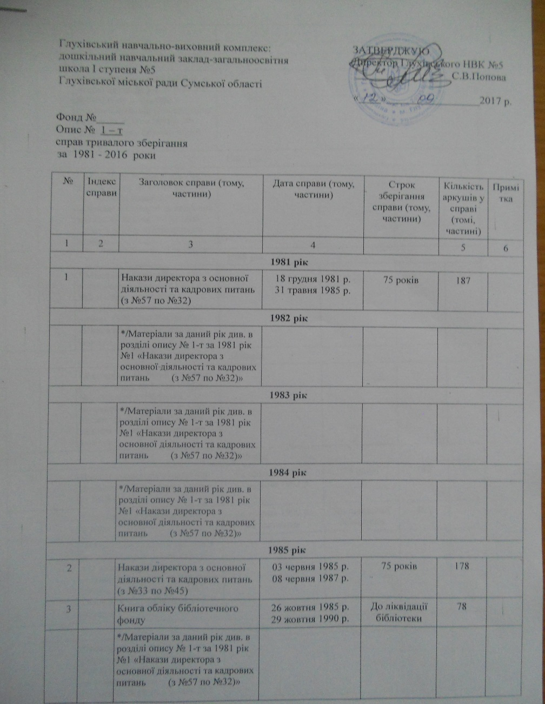
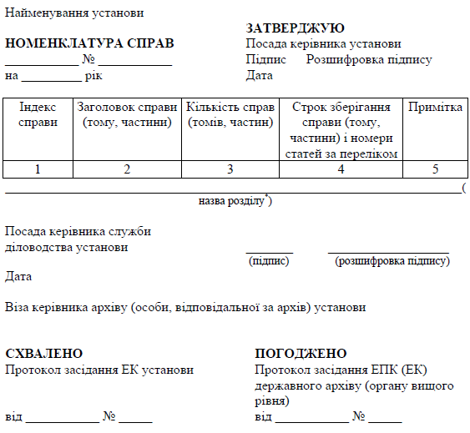
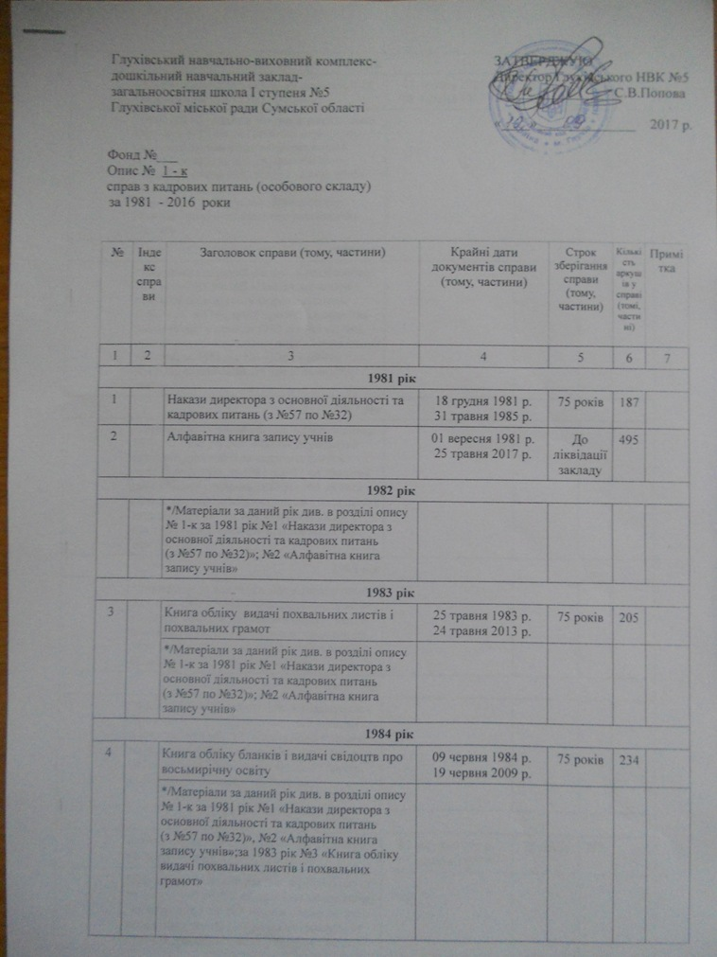
ОПИС СПРАВ СКЛАДЕНИЙ ЗА ХРОНОЛОГІЧНО-СТРУКТИРНИМ ПРИНЦИПОМ

Slide 11
Якщо в установі створюється за рік до 20 справ, зведений опис дозволяється складати за кілька років,але не більше наж за п’ять років

Slide 12
Обліковим документом для справ тимчасового зберігання,що надійшли до архіву
є
номенклатура
справ

Slide 13
Експертиза цінності документів та передавання справ до архіву установи
- Експертиза цінності документів проводиться на підставі чинного законодавства у сфері архівної справи та діловодства.
- Проводиться щороку -під час складання номенклатури справ,формування документів у справи,підготовки справ до передавання на архівне зберігання.
- За результатами експертизи цінності документів структурні підрозділи готують справи постійного та тривалого (понад 10 років) зберігання до передавання до архіву.
- Оформлення справ здійснюється працівниками структурних підрозділів.
- Систематизація документів у справі передбачає розміщення документів за хронологією надходження або створення ( від січня по грудень).
- Справи постійного та тривалого (понад 10 років) зберігання,з кадрових питань (особового складу) через два роки після завершення їх ведення в діловодстві передаються до архіву установи в упорядкованому стані для подальшого зберігання та користування.

Slide 14
Складання актів про вилучення для знищення документів
- На підставі поданих структурними підрозділами переліків справ,що підлягають знищенню у зв’язку із закінченням строків їх зберігання,та проведеної експертизи цінності документів в архіві установи складається акт про вилучення для знищення документів,не внесених до НАФ,за формою наведено в додатку 15 до Правил
- Акт про вилучення для знищення документів,не внесених до НАФ,складається у двух примірниках та схвалюються ЕК установи.
- Акти про вилучення для знищення документів,не внесених до НАФ,разом з описами справ з кадрових питань ( особового складу) на розгляд ЕК архівного відділу міської ради.
- Погоджені (схвалені) акти про вилучення для знищення документів,не внесених до НАФ,затверджуються керівником закладу,після чого документи знищуються (передаються організаціям із заготівлі вторинної сировини за накладними.

Slide 15
Законодавча база :
1. Закон України про Національний архівний фонд та архівні установи.
2. Правила організації діловодства та архівного зберігання документів у державних органах, органах місцевого самоврядування, на підприємствах, в установах і організаціях ,затверджених наказом Міністерства юстиції України 18 червня 2015 року № 1000/5, зареєстрованих в Міністерстві юстиції України 22 червня 2015 року за № 736/27181.
3. Типова інструкція з діловодства у центральних органах виконавчої влади, Раді міністрів Автономної Республіки Крим, місцевих органах виконавчої влади, затверджена постановою Кабінету Міністрів України від 30 листопада 2011 року№1242.
4. Типове положення про архівний підрозділ державного органу, органу місцевого самоврядування, державного і комунального підприємства, установи та організації, затвердженого наказом Міністерства юстиції України 10 лютого 2012 року № 232/5, зареєстрованого в Міністерстві юстиції України 10 лютого 2012року за № 202/20515 та із змінами.

Slide 16
Законодавча база :
5. Перелік типових документів, що створюються під час діяльності державних органів та органів місцевого самоврядування, інших установ, підприємств та організацій, із зазначенням строків зберігання документів, затверджених наказом Міністерства юстиції України 12 квітня 2012 р. № 578/5, зареєстрованих в Міністерстві юстиції України 17 квітня 2012 р. за № 571/20884.
6. Складення архівних описів. Методичні рекомендації, схвалені протоколом засідання Нормативно-методичної комісії Укрдержархіву 18 грудня 2012 року № 5

Slide 17
ДЯКУЮ ЗА УВАГУ!

